Slide 1
BLOQUE 7 LA RESTAURACIÓN BORBÓNICA:
IMPLANTACIÓN Y
AFIANZAMIENTO DE UN
NUEVO SISTEMA POLÍTICO (1874-1902)

Slide 2
Estándares de aprendizaje
Explica los elementos fundamentales del sistema político ideado por Cánovas.
Especifica las características esenciales de la Constitución de 1876.
Resume el origen y evolución del catalanismo, el nacionalismo vasco y el regionalismo gallego.
Analiza las diferentes corrientes ideológicas del movimiento obrero y campesino español, así como su evolución durante el último cuarto del siglo XIX.
Describe el origen, desarrollo y repercusiones de la tercera guerra carlista.
Explica la política española respecto al problema de Cuba.
Especifica las consecuencias para España de la crisis del 98 en los ámbitos económico, político e ideológico.

Slide 3
MANIFIESTO DE SANDHURST
He recibido de España un gran número de felicitaciones con motivo de mi cumpleaños, y algunas de compatriotas nuestros residentes en Francia. Deseo que con todos sea usted intérprete de mi gratitud y mis opiniones.
Cuantos me han escrito muestran igual convicción de que sólo el restablecimiento de la monarquía constitucional puede poner término a la opresión, a la incertidumbre y a las crueles perturbaciones que experimenta España. Díceme que así lo reconoce ya la mayoría de nuestros compatriotas, y que antes de mucho estarán conmigo los de buena fe, sean cuales fueren sus antecedentes políticos, comprendiendo que no pueda tener exclusiones ni de un monarca nuevo y desapasionado ni de un régimen que precisamente hoy se impone porque representa la unión y la paz.
No sé yo cuándo o cómo, ni siquiera si se ha de realizar esa esperanza. Sólo puedo decir que nada omitiré para hacerme digno del difícil encargo de restablecer en nuestra noble nación, al tiempo que la concordia, el orden legal y la libertad política, si Dios en sus altos designios me la confía.
Por virtud de la espontánea y solemne abdicación de mi augusta madre, tan generosa como infortunada, soy único representante yo del derecho monárquico en España. Arranca este de una legislación secular, confirmada por todos los precedentes históricos, y está indudablemente unida a todas las instituciones representativas, que nunca dejaron de funcionar legalmente durante los treinta y cinco años transcurridos desde que comenzó el reinado de mi madre hasta que, niño aún, pisé yo con todos los míos el suelo extranjero.
Huérfana la nación ahora de todo derecho público e indefinidamente privada de sus libertades, natural es que vuelva los ojos a su acostumbrado derecho constitucional y a aquellas libres instituciones que ni en 1812 le impidieron defender su independencia ni acabar en 1840 otra empeñada guerra civil. Debióles, además, muchos años de progreso constante, de prosperidad, de crédito y aun de alguna gloria; años que no es fácil borrar del recuerdo cuando tantos son todavía los que los han conocido.
Por todo esto, sin duda, lo único que inspira ya confianza en España es una monarquía hereditaria y representativa, mirándola como irremplazable garantía de sus derechos e intereses desde las clases obreras hasta las más elevadas.
En el intretanto, no sólo está hoy por tierra todo lo que en 1868 existía, sino cuanto se ha pretendido desde entonces crear. Si de hecho se halla abolida la Constitución de 1845, hállase también abolida la que en 1869 se formó sobre la base inexistente de la monarquía.
Si una Junta de senadores y diputados, sin ninguna forma legal constituida, decretó la república, bien pronto fueron disueltas las únicas Cortes convocadas con el deliberado intento de plantear aquel régimen por las bayonetas de la guarnición de Madrid. Todas las cuestiones políticas están así pendientes, y aun reservadas, por parte de los actuales gobernantes, a la libre decisión del porvenir.
Afortunadamente la monarquía hereditaria y constitucional posee en sus principios la necesaria flexibilidad y cuantas condiciones de acierto hacen falta para que todos los problemas que traiga su restablecimiento consigo sean resueltos de conformidad con los votos y la convivencia de la nación.
No hay que esperar que decida ya nada de plano y arbitrariamente, sin Cortes no resolvieron los negocios arduos de los príncipes españoles allá en los antiguos tiempos de la monarquía, y esta justísima regla de conducta no he de olvidarla yo en mi condición presente, y cuando todos los españoles estén ya habituados a los procedimientos parlamentarios. Llegado el caso, fácil será que se entiendan y concierten las cuestiones por resolver un príncipe leal y un pueblo libre.
Nada deseo tanto como que nuestra patria lo sea de verdad. A ello ha de contribuir poderosamente la dura lección de estos últimos tiempos que, si para nadie puede ser perdida, todavía lo será menos para las hornadas y laboriosas clases populares, víctimas de sofismas pérfidos o de absurdas ilusiones.
Cuanto se está viviendo enseña que las naciones más grandes y prósperas, y donde el orden, la libertad y la justicia se admiran mejor, son aquellas que respetan más su propia historia. No impiden esto, en verdad, que atentamente observen y sigan con seguros pasos la marcha progresiva de la civilización. Quiera, pues, la Providencia divina que algún día se inspire el pueblo español en tales ejemplos.
Por mi parte, debo al infortunio estar en contacto con los hombres y las cosas de la Europa moderna, y si en ella no alcanza España una posición digna de su historia, y de consuno independiente y simpática, culpa mía no será ni ahora ni nunca. Sea la que quiera mi propia suerte ni dejaré de ser buen español ni, como todos mis antepasados, buen católico, ni, como hombre del siglo, verdaderamente liberal.
Suyo, afmo., Alfonso de Borbón.
Nork-Town (Sandhurst), 1 de diciembre de 1874

Slide 4
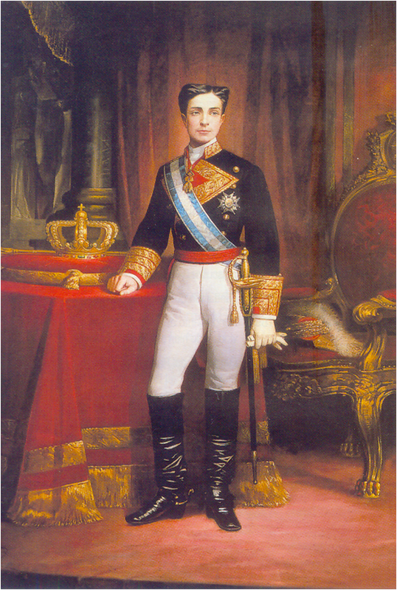
ALFONSO XII

Slide 6
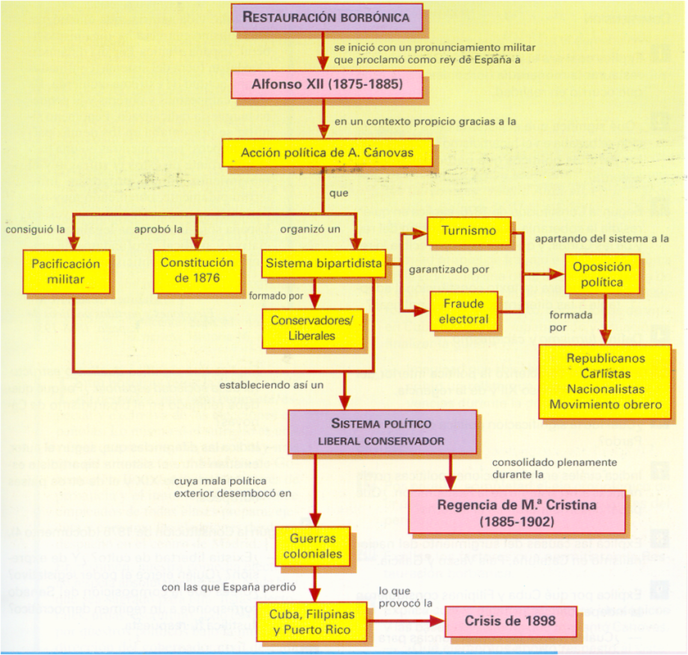

Slide 8
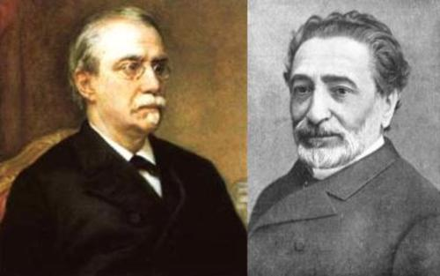
CÁNOVAS
SAGASTA

Slide 12
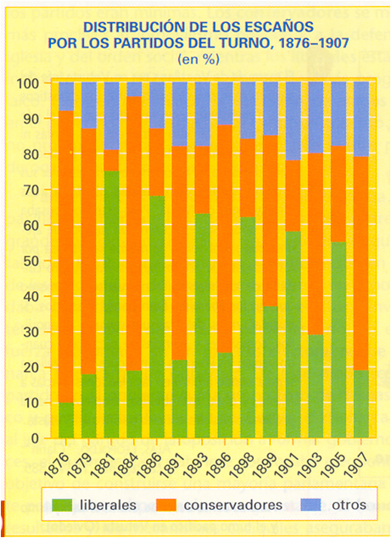

Slide 13
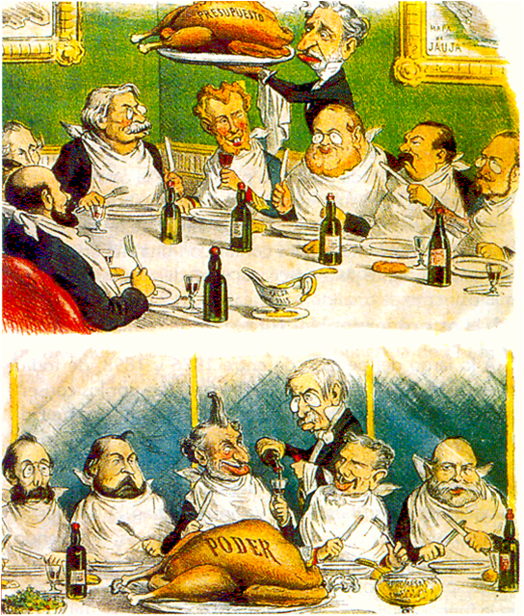

Slide 14
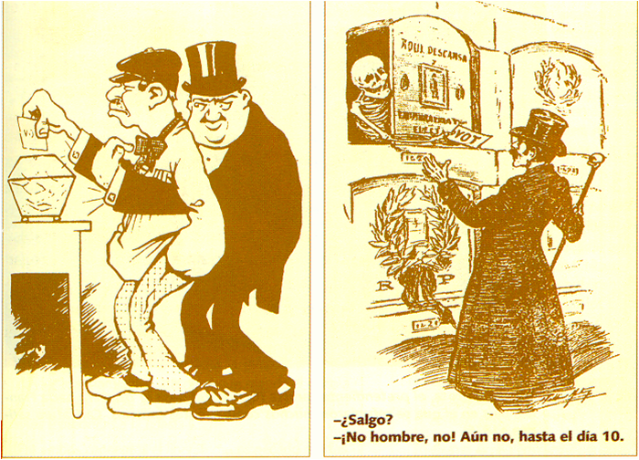

Slide 15
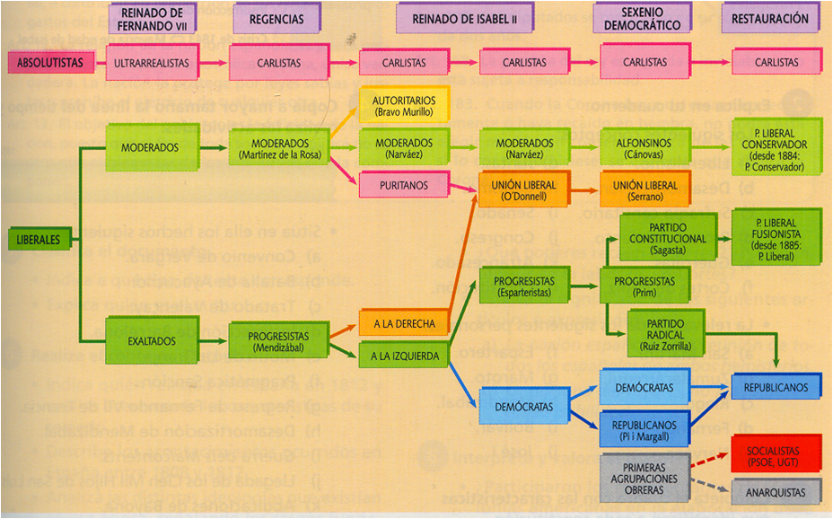

Slide 16
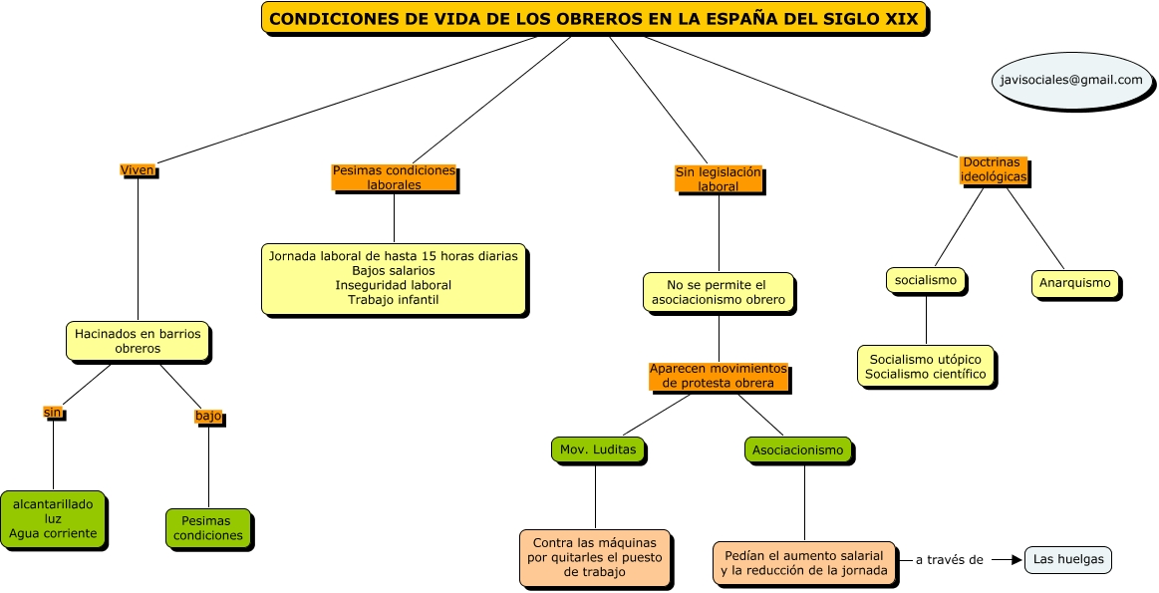

Slide 17
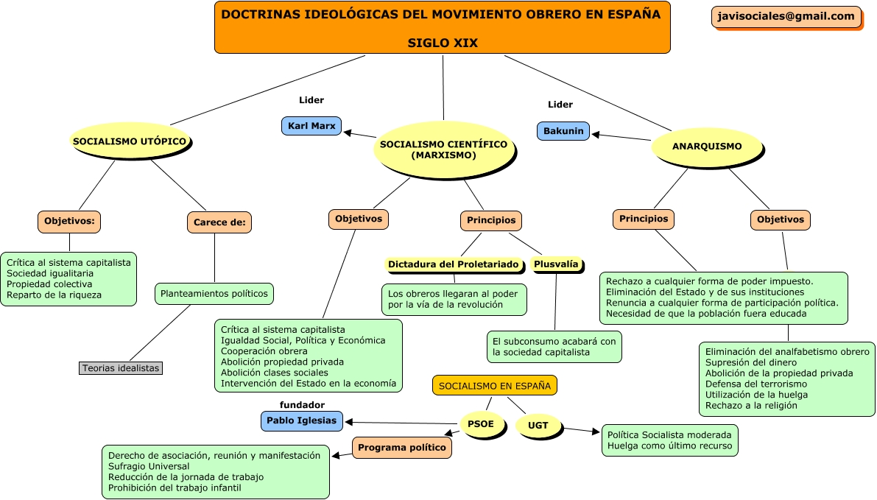

Slide 19
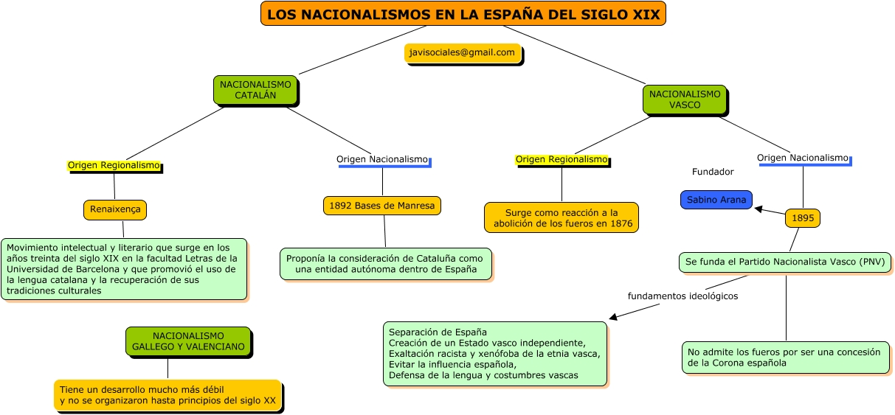

Slide 22
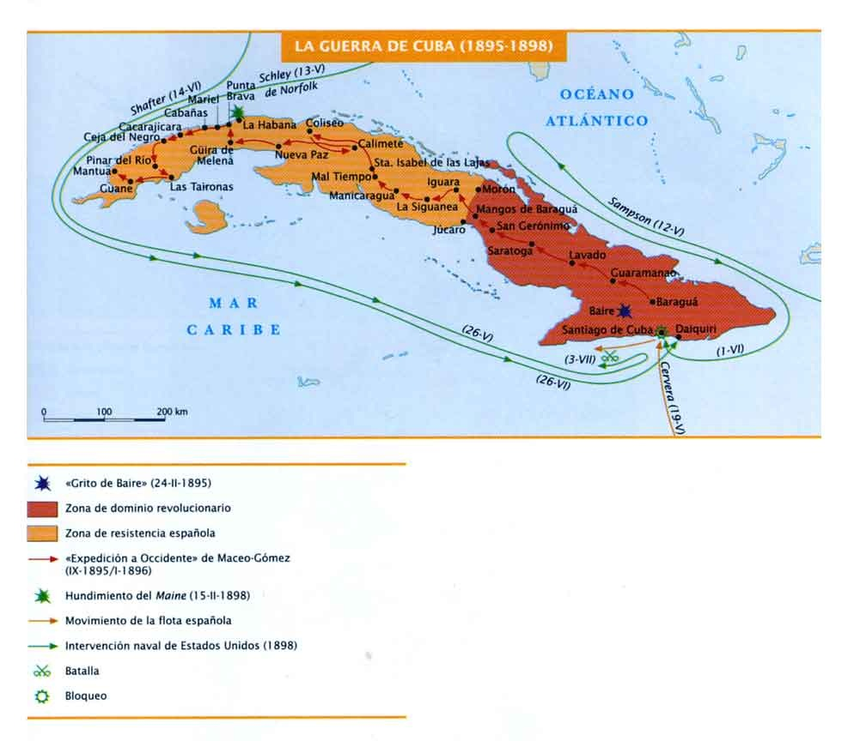

Slide 23
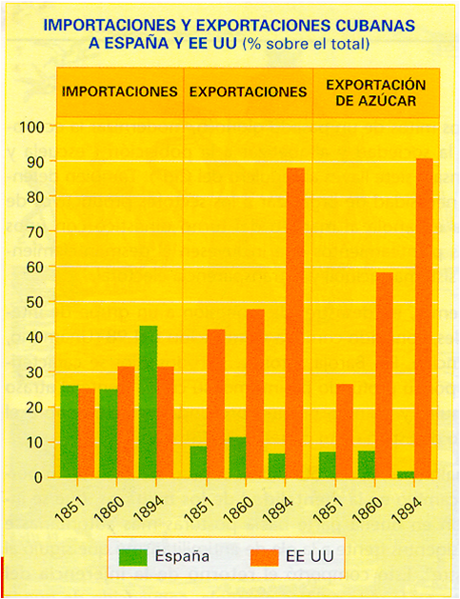

Slide 24
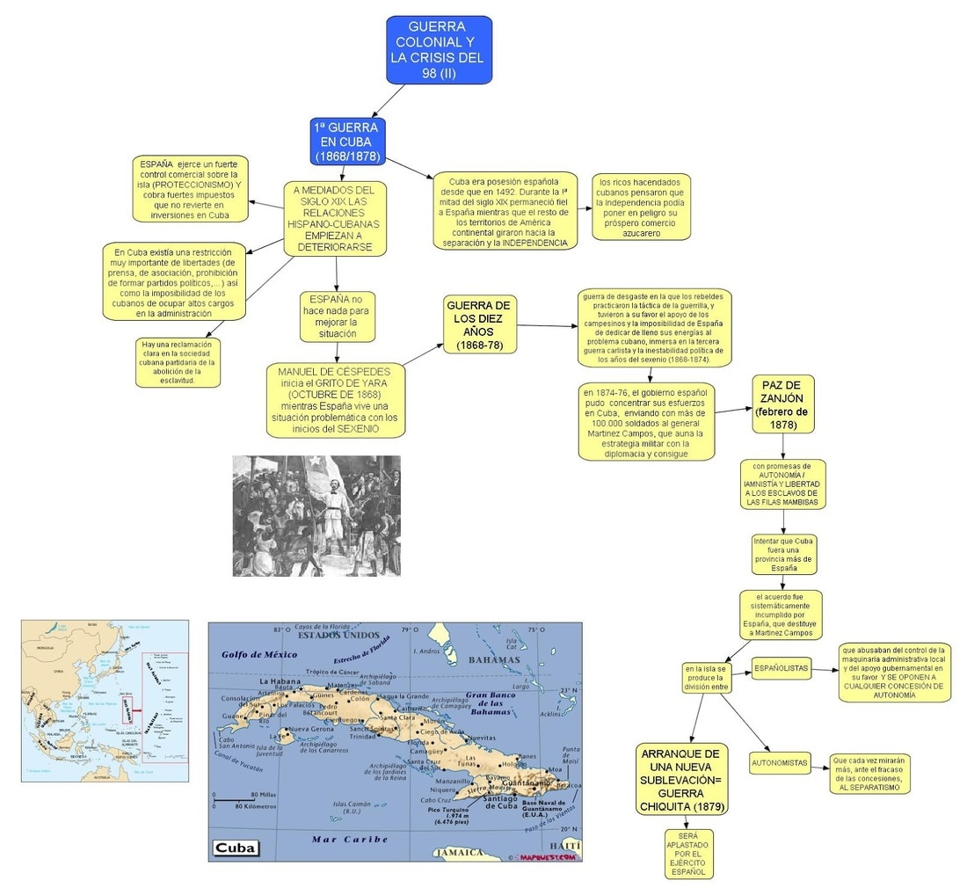

Slide 25
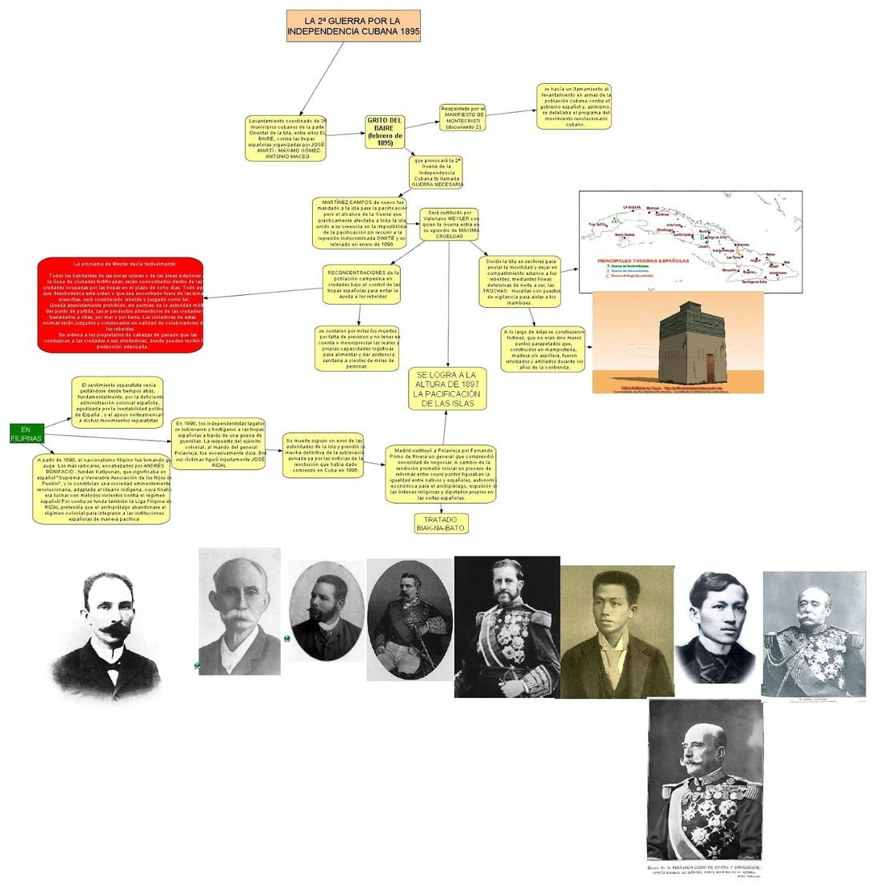

Slide 26
